Slide 1
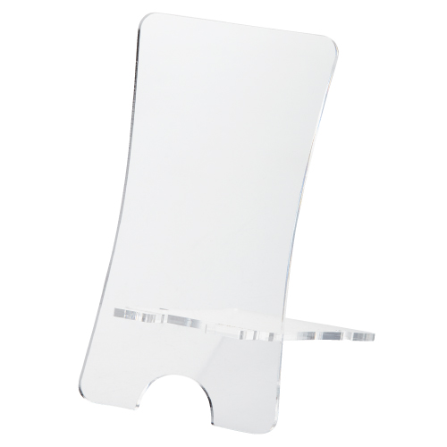
【提案書】
スマートフォンスタンド
特徴
リモート会議などでもとっても役立つスマートフォンスタンドです。シンプルなアイテムですがオリジナルデザインの名入れプリントも可能なため、販促グッズとしてもおすすめです。
納期
納期スペース
仕様
素 材 ： アクリル(3mm厚)
サイズ ： 13×78×12mm
包 装 ： 包装袋
お見積
お見積りスペース

